Slide 1
Classe
Define as características do objeto. Uma classe é uma definição modelo das propriedades e métodos de um objeto.
Objeto
Um exemplar de uma classe.
Atributo
Uma característica do objeto, como cor, modelo, fabricante se estivemos representando um veículo, por exemplo.
Método
Uma ação do objeto, como ligar, desligar, frear se estivemos representando um veículo, por exemplo. É uma subrotina ou função associada a uma classe.
Construtor
Um método chamado assim que um novo exemplar do objeto for criado. Ele geralmente tem o mesmo nome da classe que o contém.
Herança
Uma classe pode herdar características de outra classe.
Encapsulamento
Uma maneira de agrupar os dados e os métodos que usam os dados.
Abstração
A conjunção de herança complexa, métodos, propriedades de um objeto devem refletir adequadamente um modelo da realidade.
Polimorfismo
Diferentes classes podem definir o mesmo método ou propriedade.

Slide 2
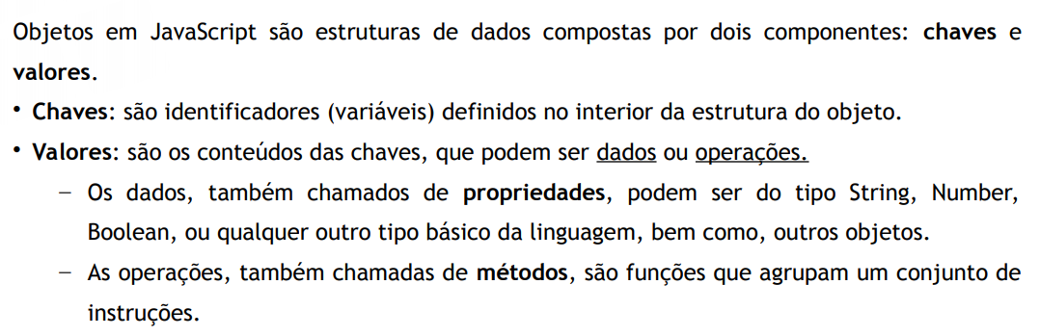

Slide 3
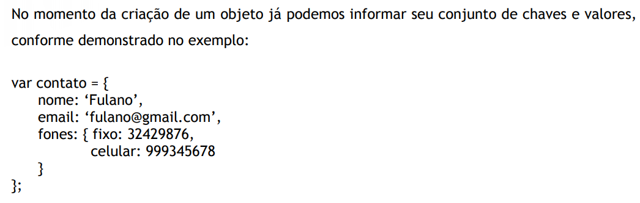

Slide 4
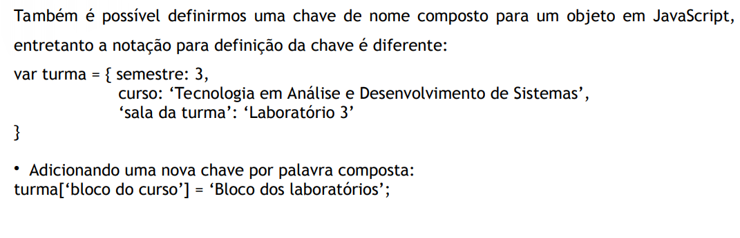

Slide 5
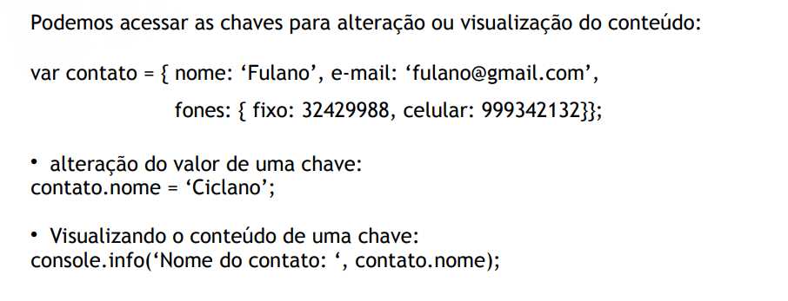

Slide 6
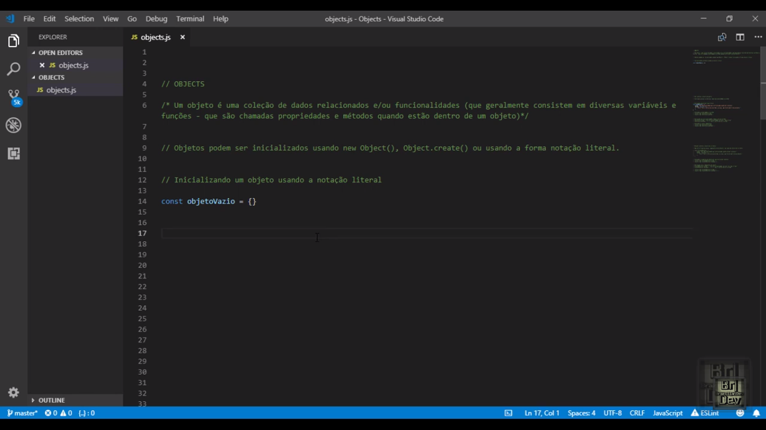

Slide 7
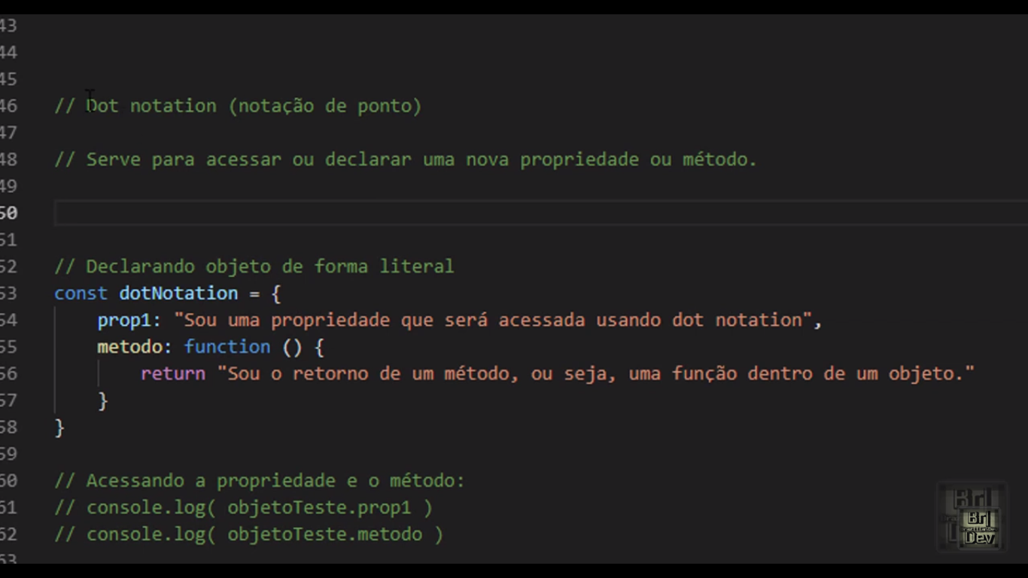

Slide 8
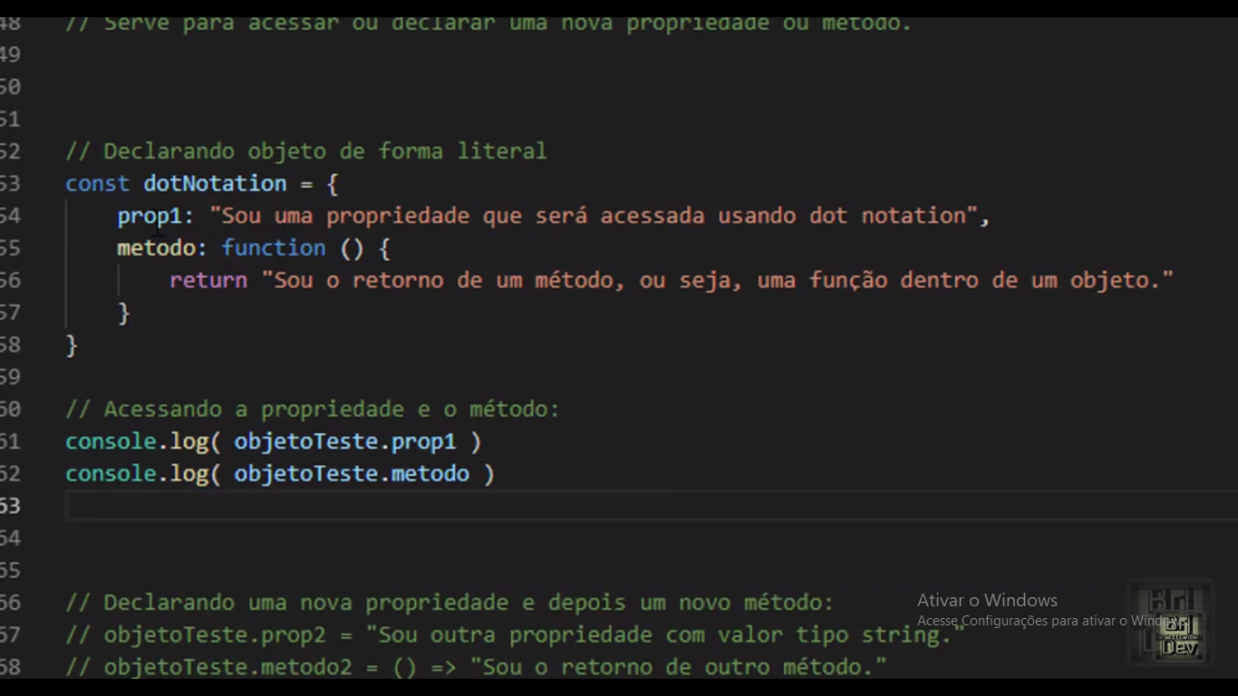

Slide 9
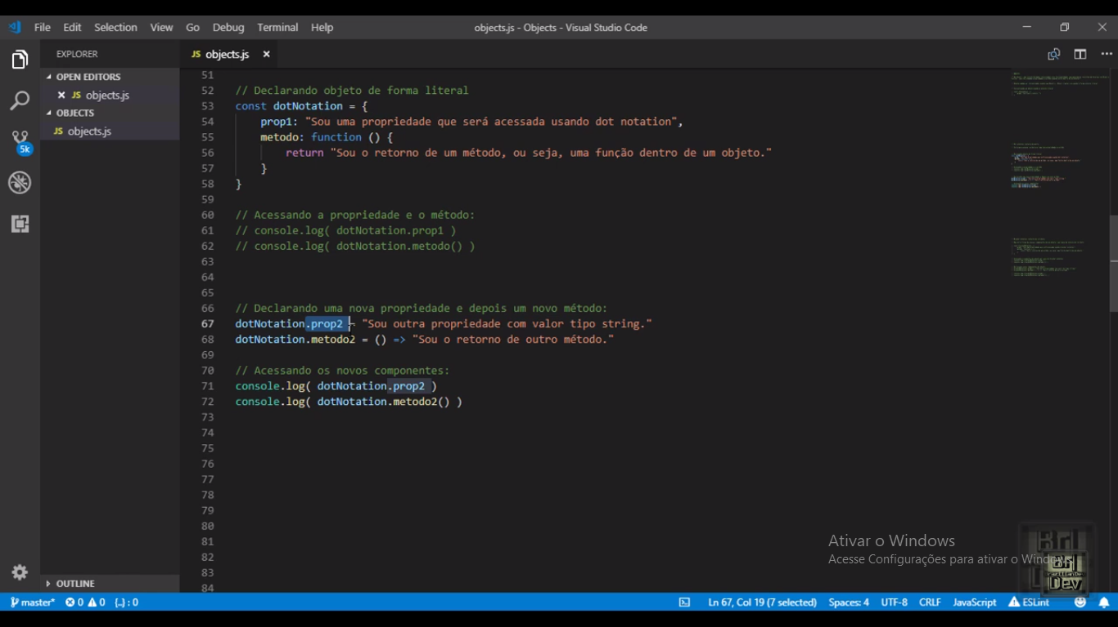

Slide 10
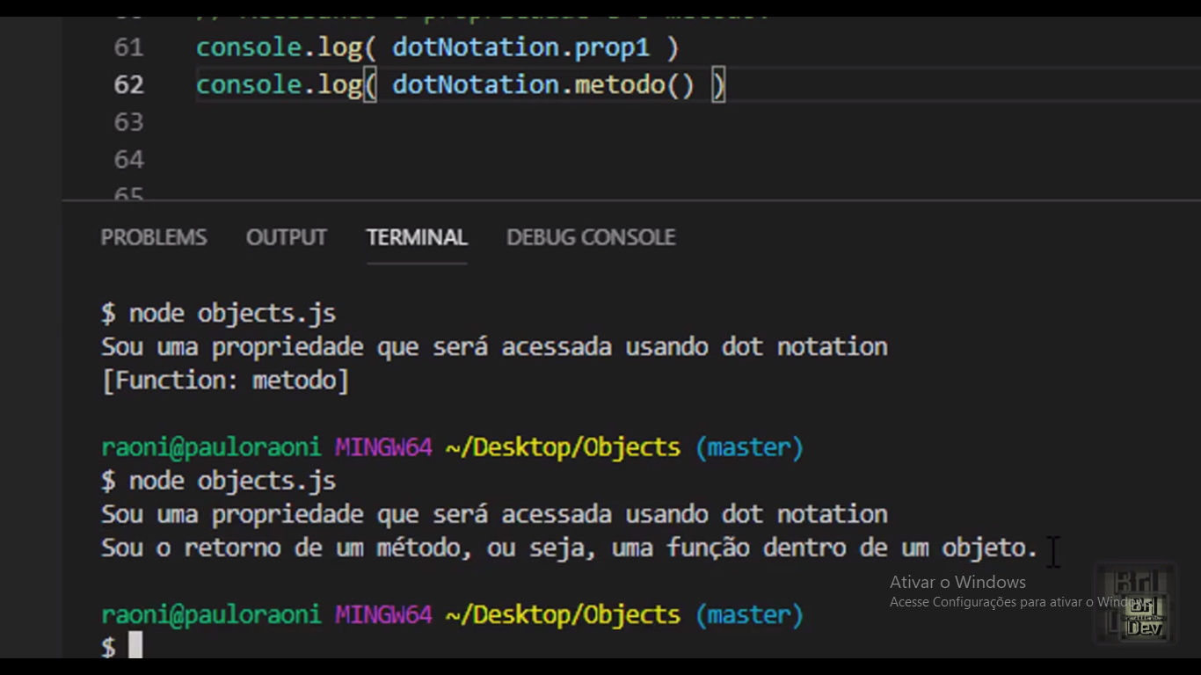

Slide 11
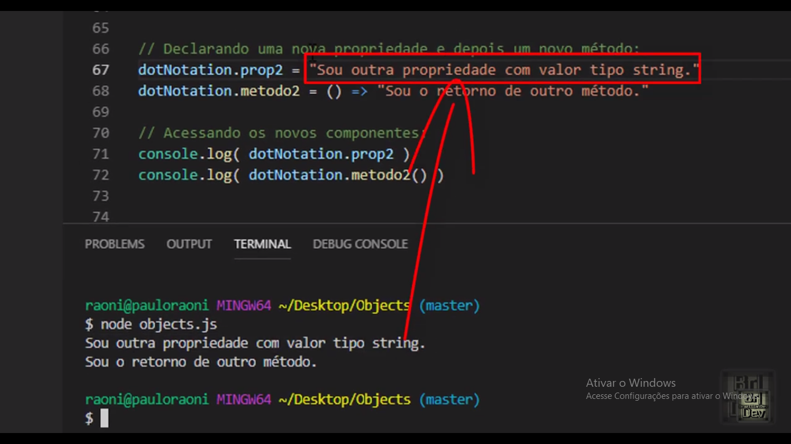

Slide 12
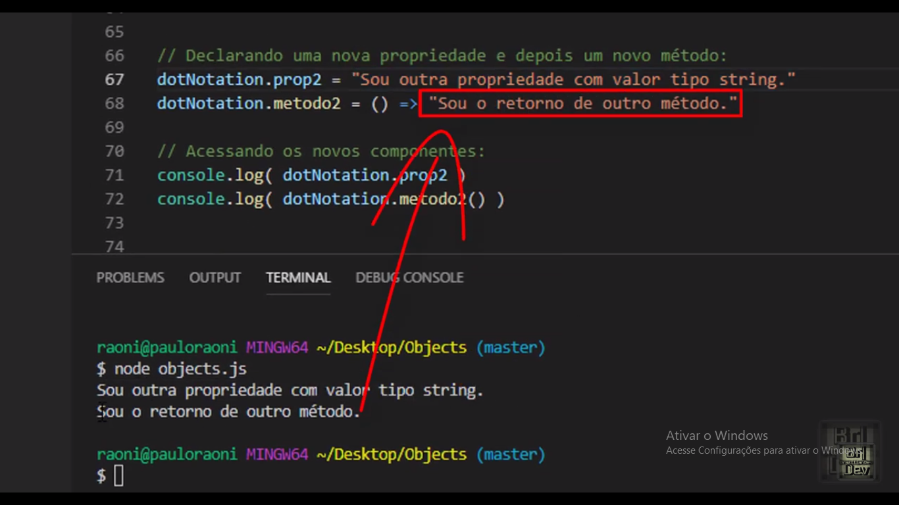

Slide 13
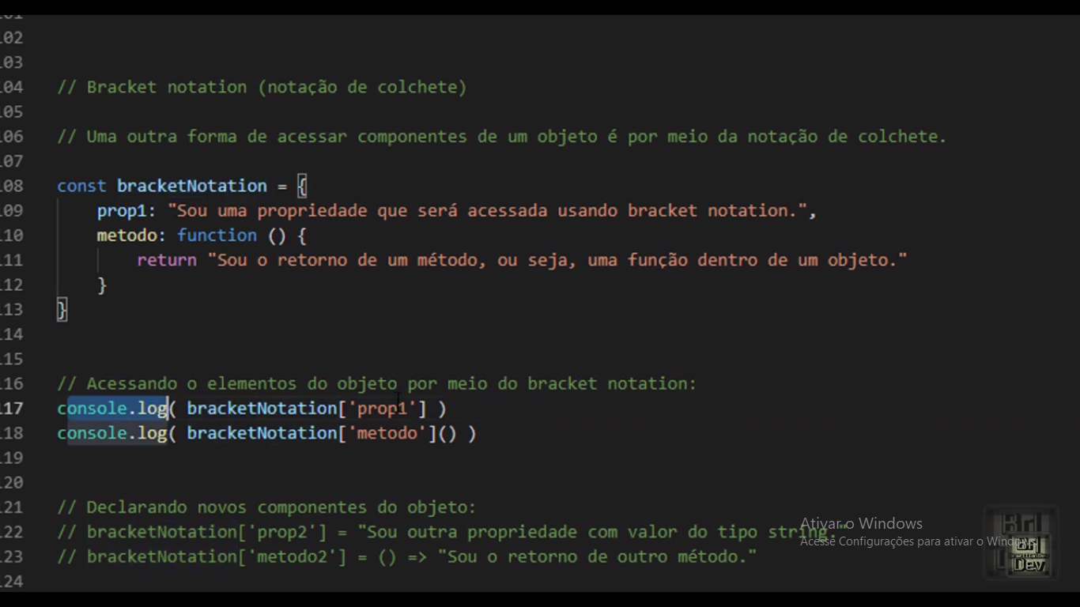

Slide 14
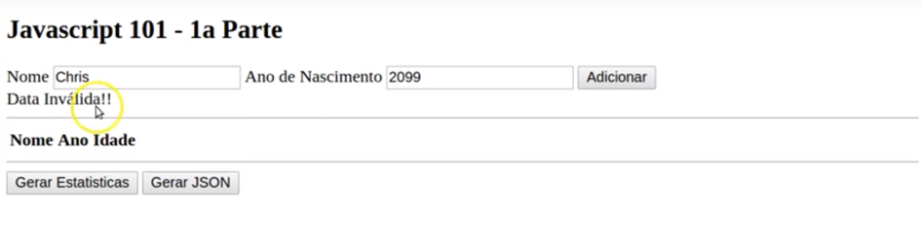

Slide 15
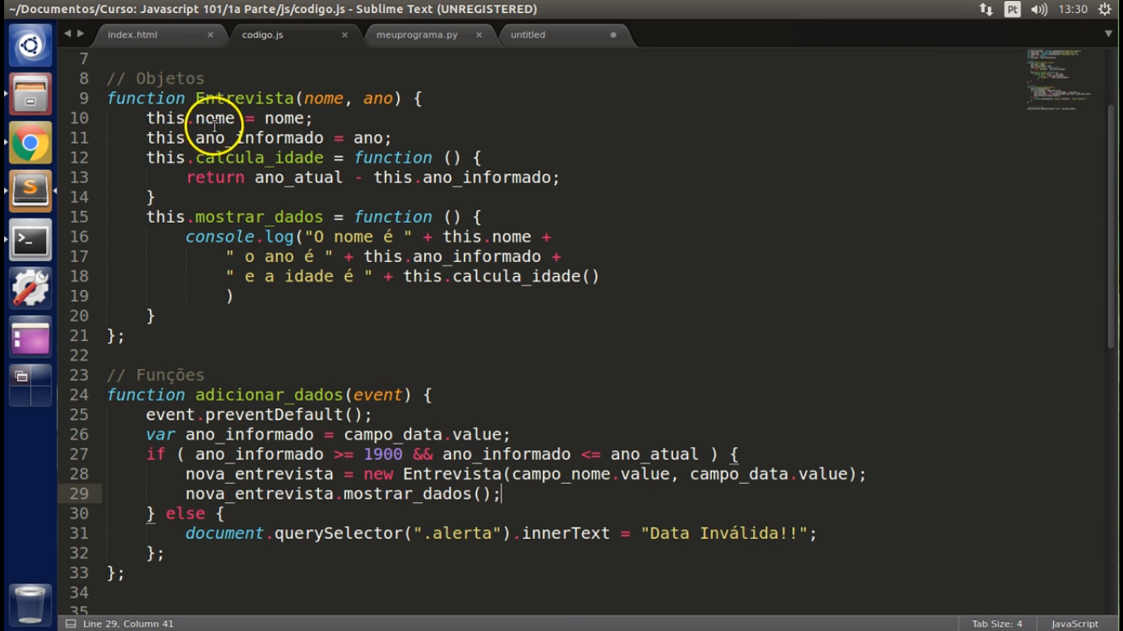

Slide 16
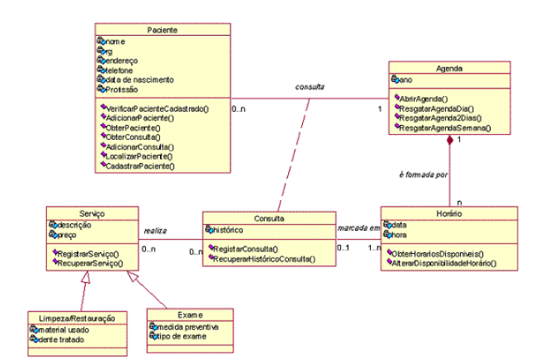

Slide 17
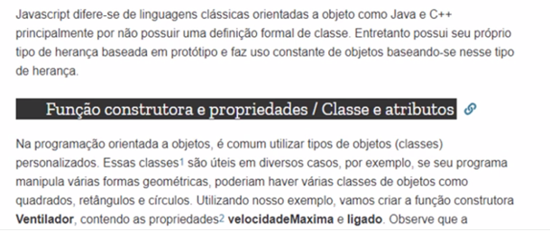

Slide 18
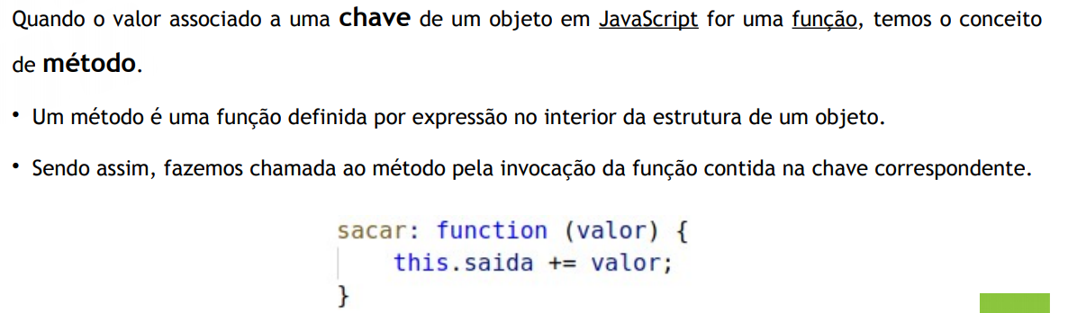

Slide 19
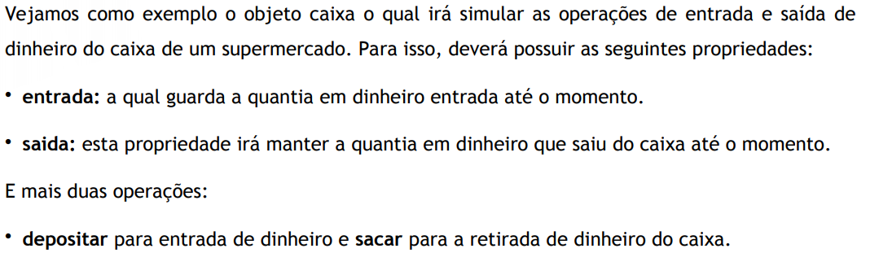

Slide 20

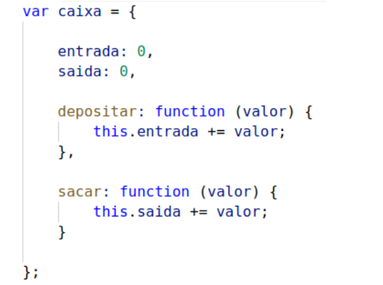

Slide 21
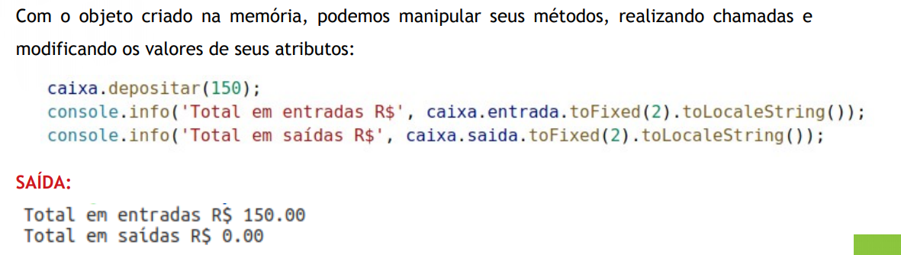

Slide 22
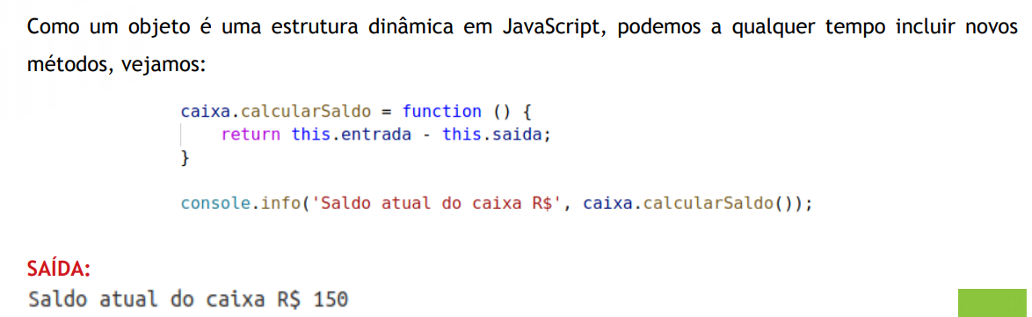

Slide 23
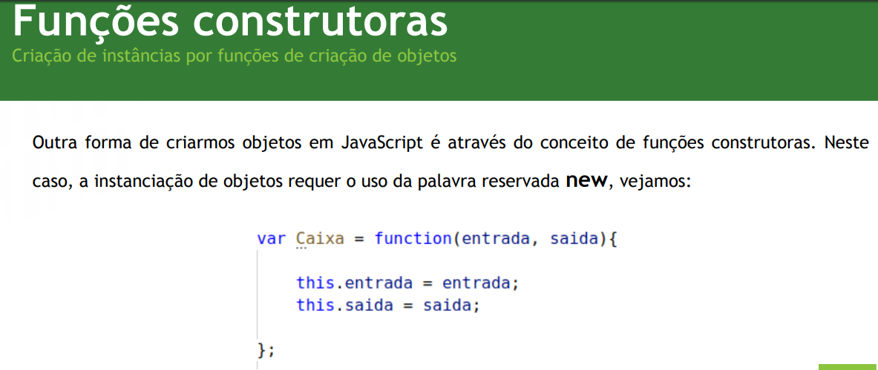

Slide 24
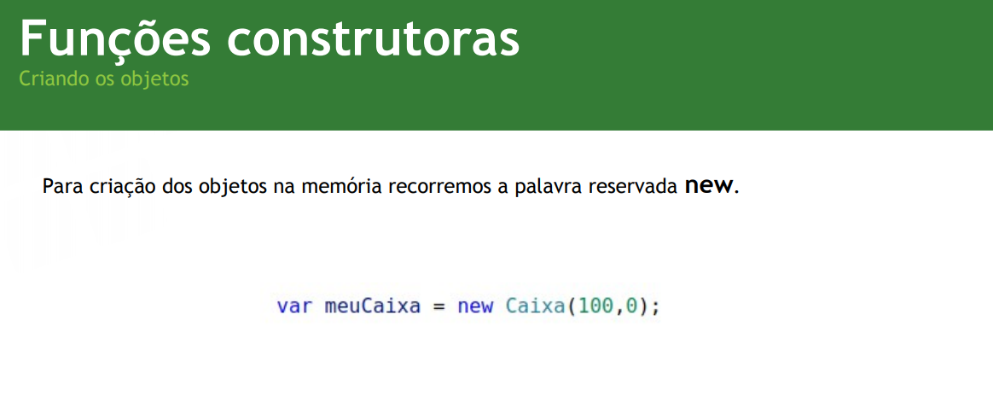

Slide 25
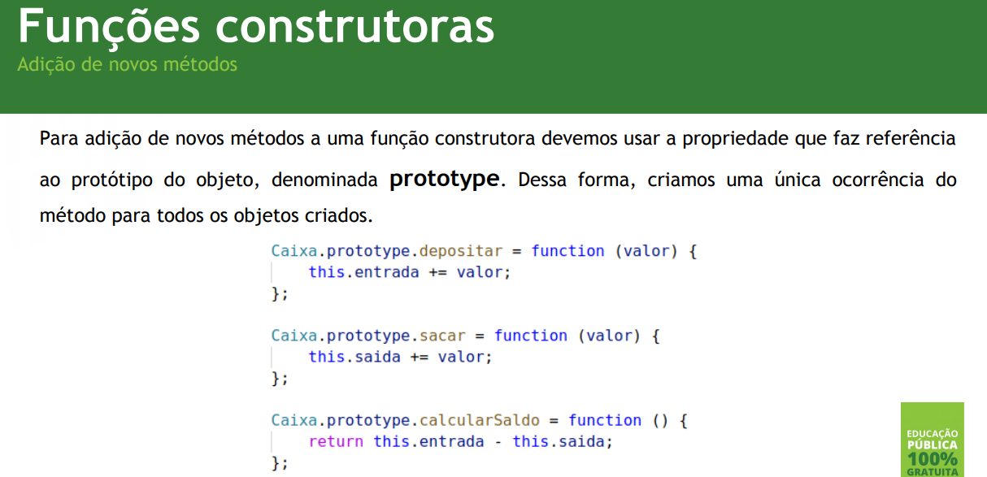

Slide 26
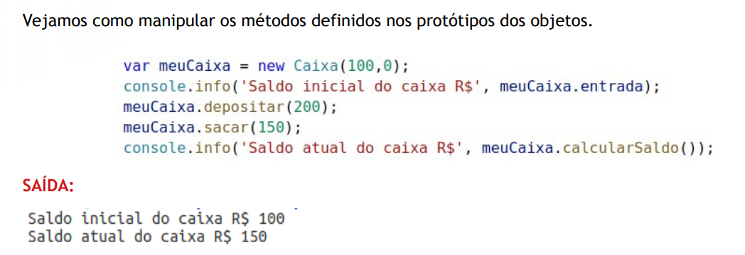

Slide 27
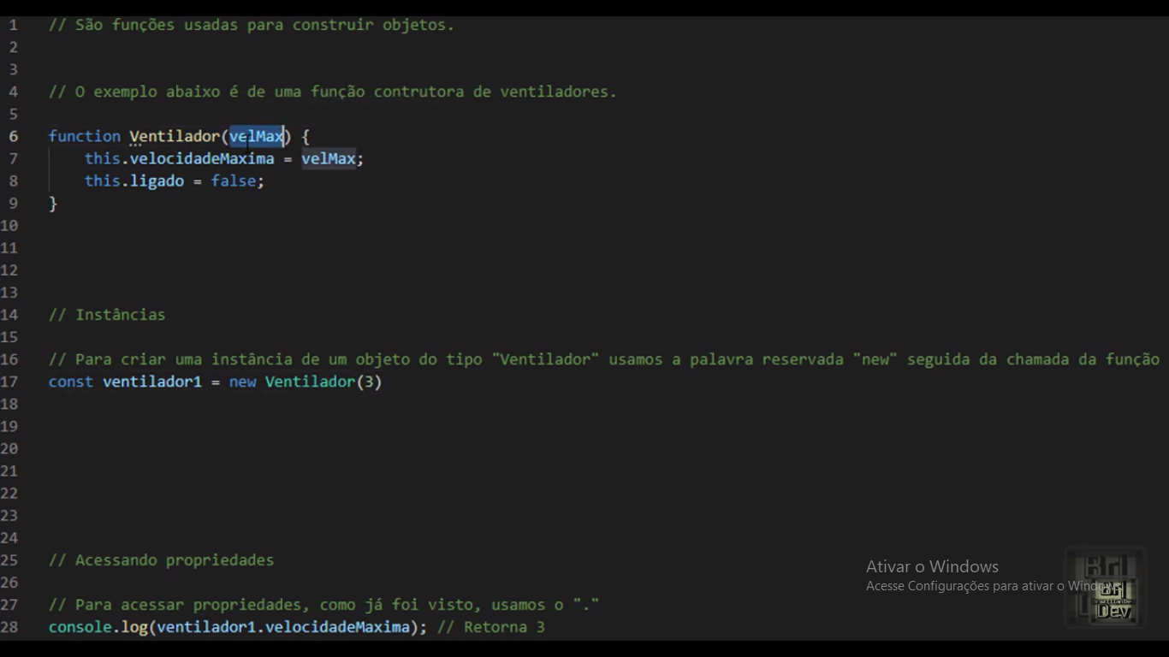

Slide 28
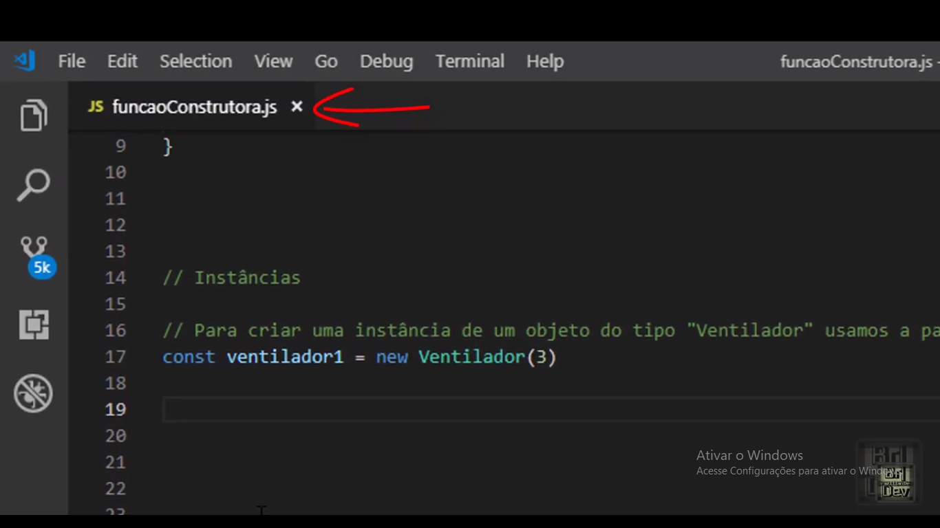

Slide 29
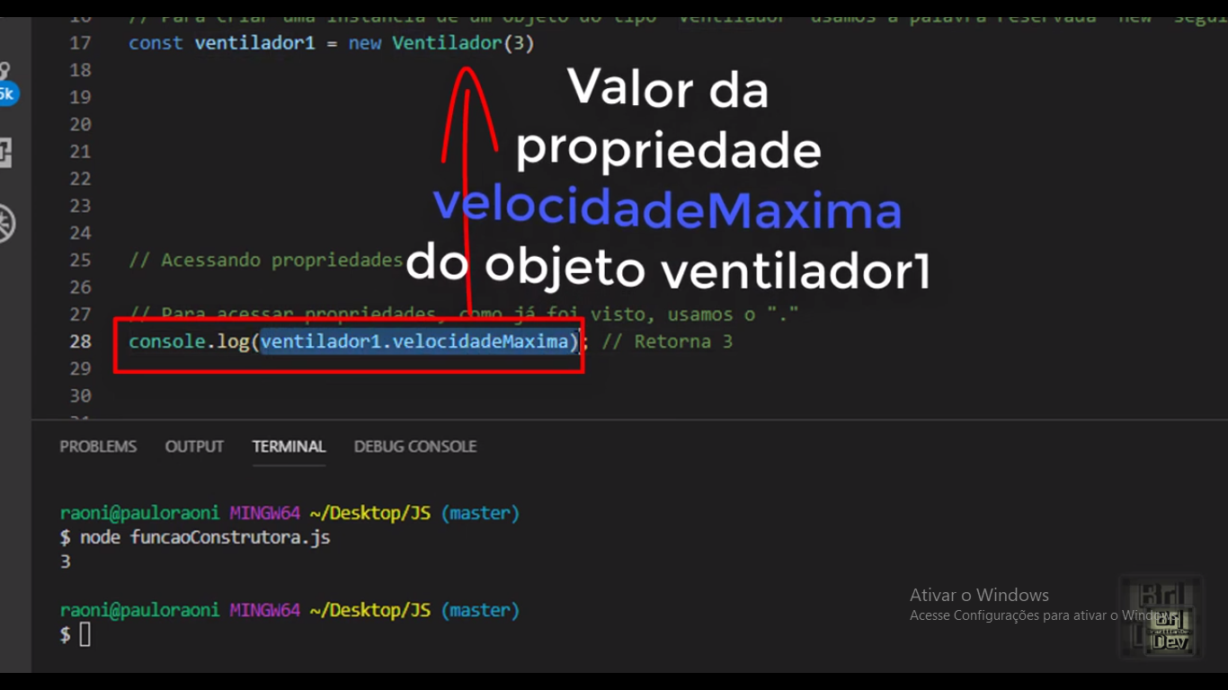

Slide 30
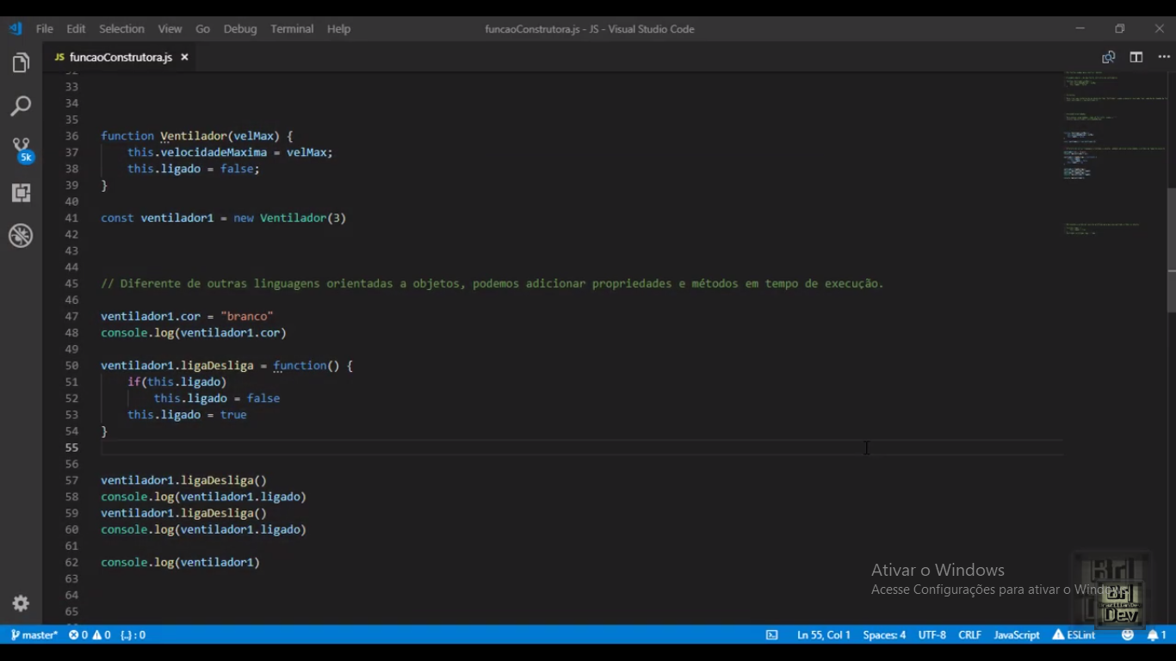

Slide 31
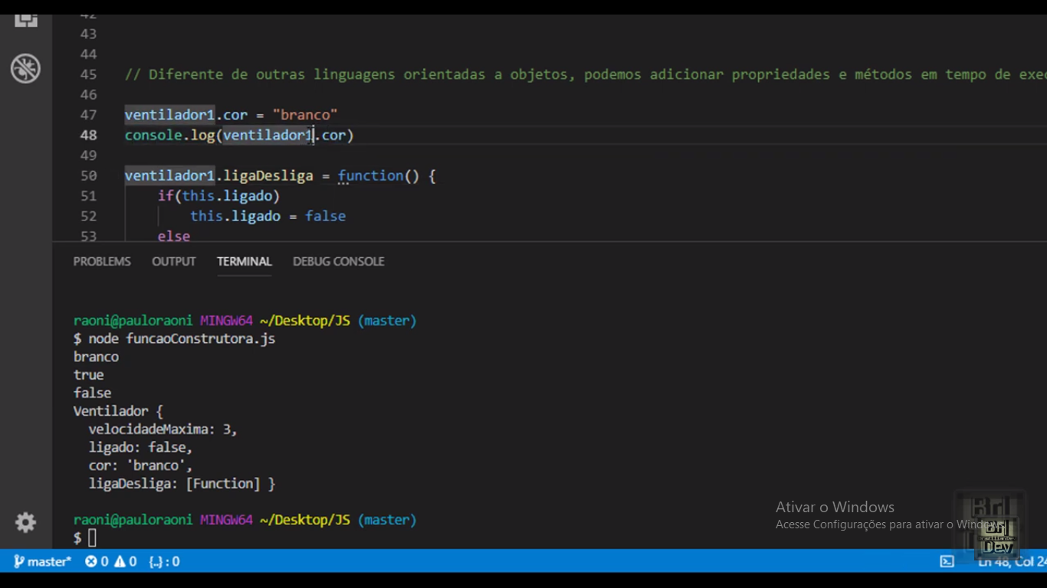

Slide 32
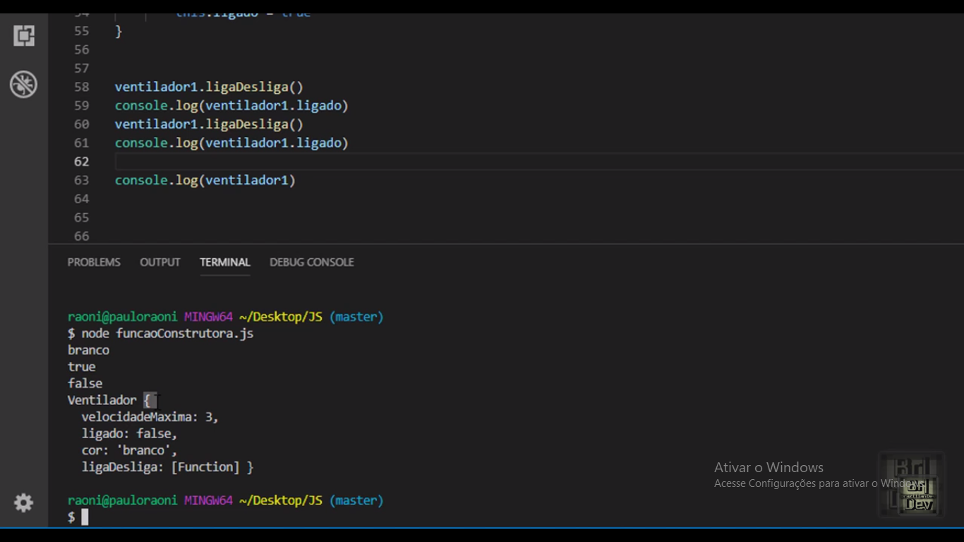

Slide 33
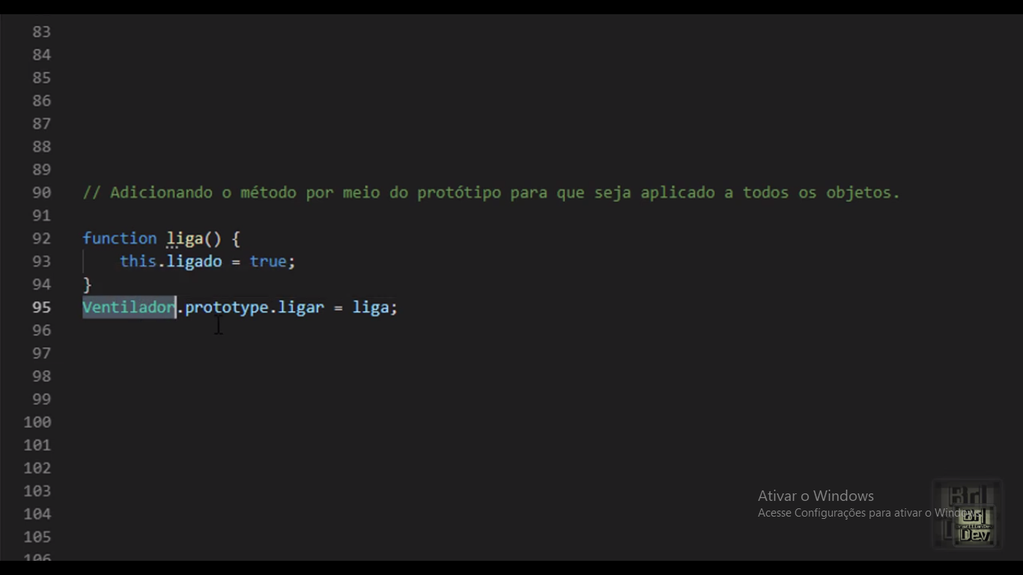

Slide 34
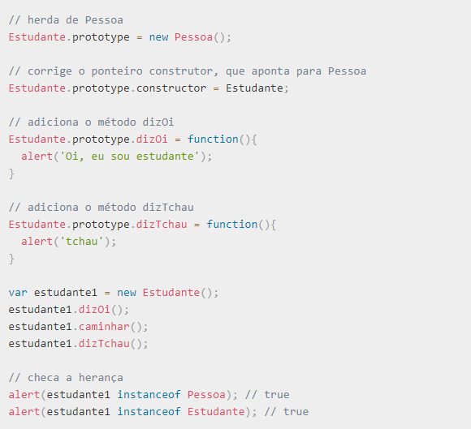

Slide 35
EXERCÍCIOS

Slide 36
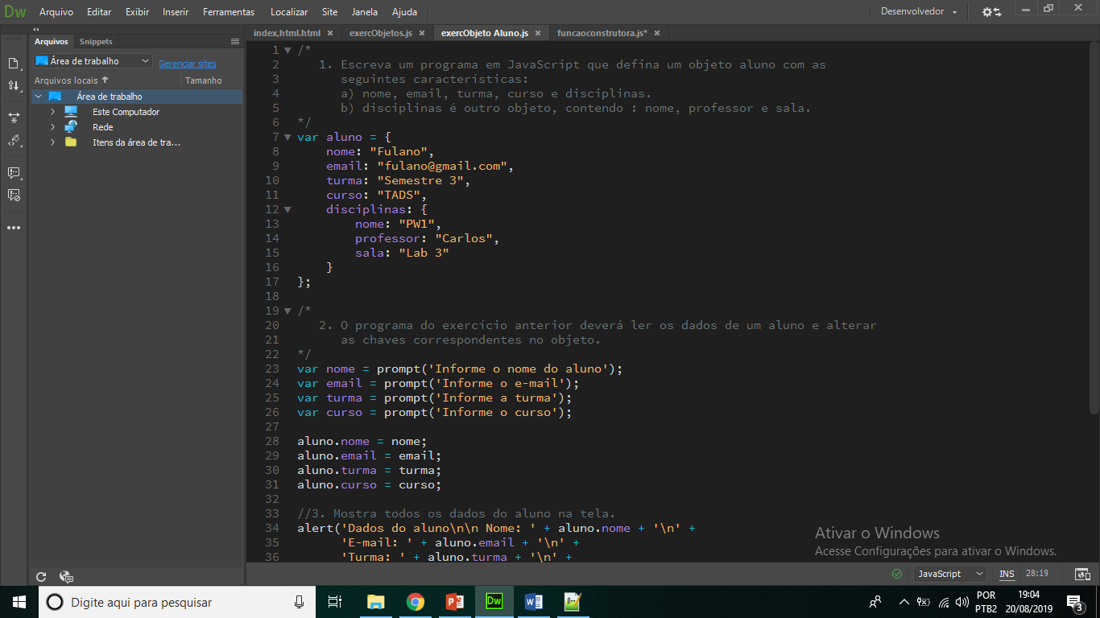

Slide 37
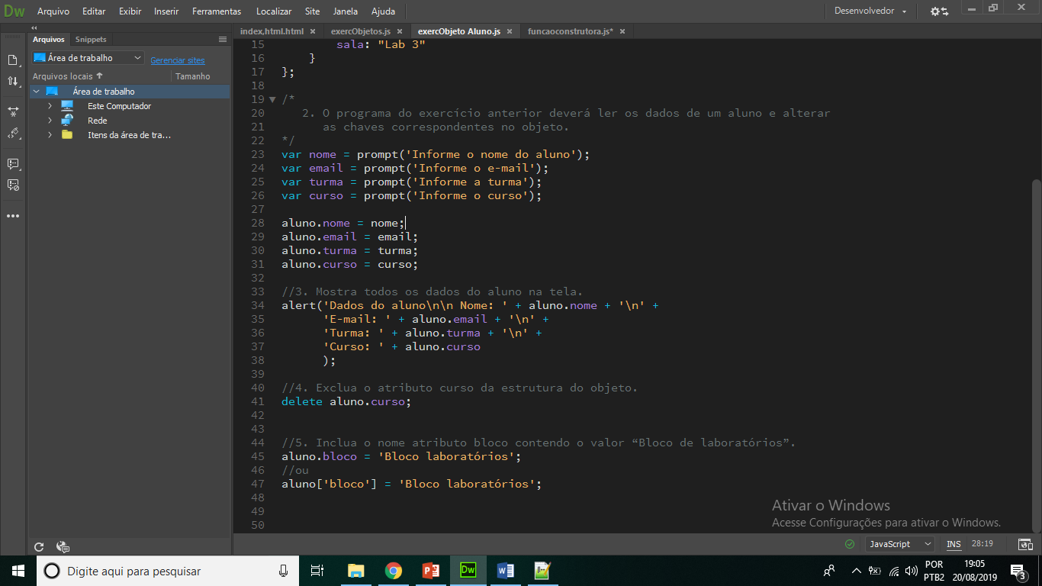

Slide 38
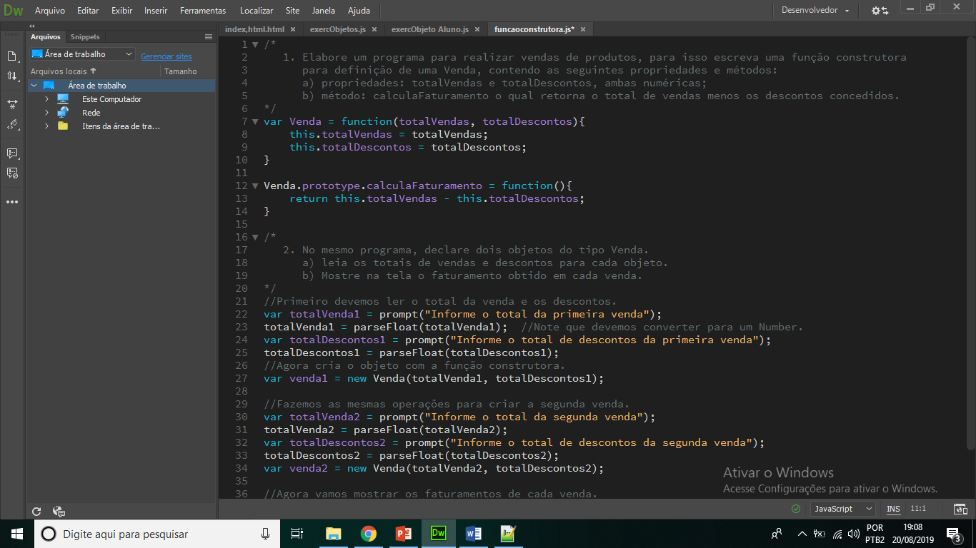

Slide 39
